Slide 1






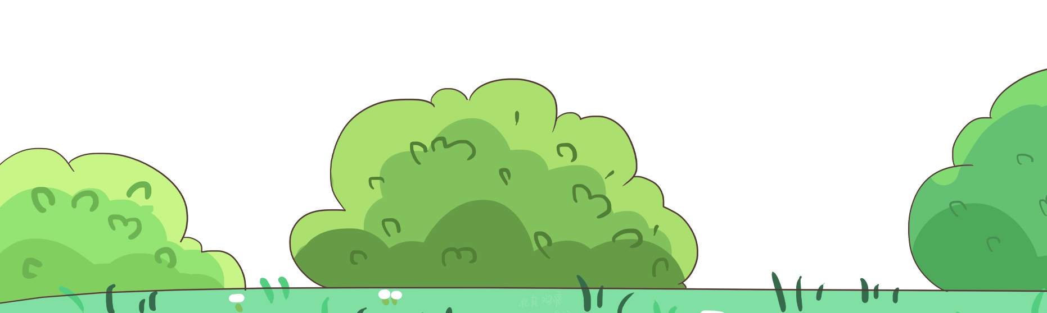




Slide 2



Slide 3


Slide 4

Hoạt động 1: Chia sẻ suy nghĩ của em về các môi trường học tập.

Slide 5



Kể về các môi trường học tập em có thể tiếp cận.
Thảo luận nhóm

Slide 6
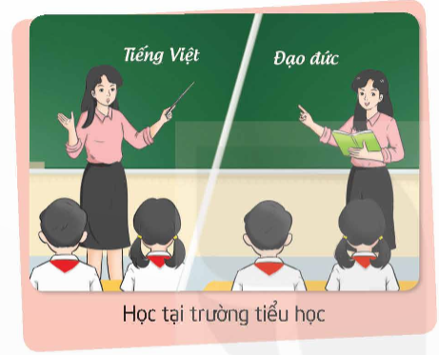
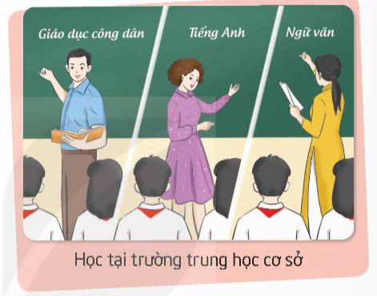

Slide 7
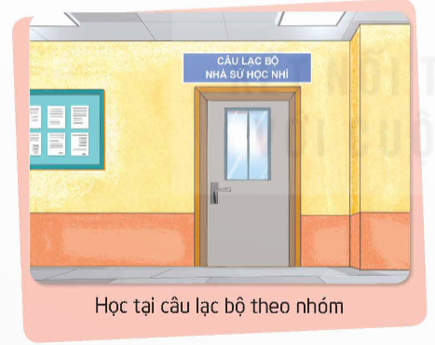
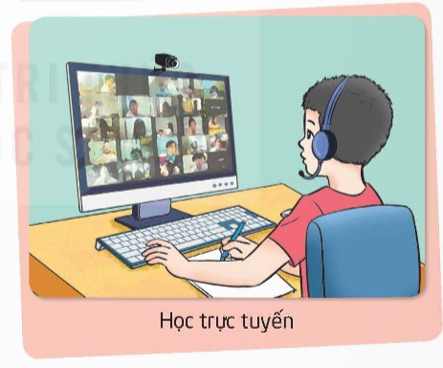

Slide 8
Chia sẻ những khác biệt của từng môi trường học tập đó.
Sự khác biệt của từng môi trường học tập: về người dạy học, về môn học, không gian, các hình thức học tập , vai trò của học sinh,...
Thảo luận nhóm

Slide 9

Sự khác biệt giữa các môi trường học tập
Nội dung | Tiểu học | Trung học cơ sở | Câu lạc bộ | Học trực tuyến
Người dạy
Môn học
Không gian lớp học
Hình thức học
Vai rò của học sinh

Slide 10
Sự khác biệt giữa các môi trường học tập
Nội dung | Tiểu học | Trung học cơ sở | Câu lạc bộ | Học trực tuyến
Người dạy | GV chủ nhiệm dạy nhiều môn. | Mỗi Giáo viên dạy 1 đến 2 môn | Huấn luận viên | Giáo viên, giảng viên
Môn học | Các môn học cơ bản | Các môn học được nâng cao hơn | Học theo sở thích | Học đa dạng các môn học, kĩ năng
Không gian lớp học | Trong lớp học | Trong lớp học, phòng học chức năng | Học tại phòng hoặc sân tập | Ở nhà, hoặc nơi có internet
Hình thức học | Học trực tiếp, có hướng dẫn | Học trực tiếp, tăng tự học | Thực hành có hướng dẫn | Học qua thiết bị số
Vai rò của học sinh | Nghe giảng, làm bài theo hướng dẫn | Chủ động hơn trong học tập | Tích cực tham gia | Tự giác, tự quản

Slide 11

Chia sẻ Môi trường học tập mà em mơ ước trong tương lai.

Slide 12
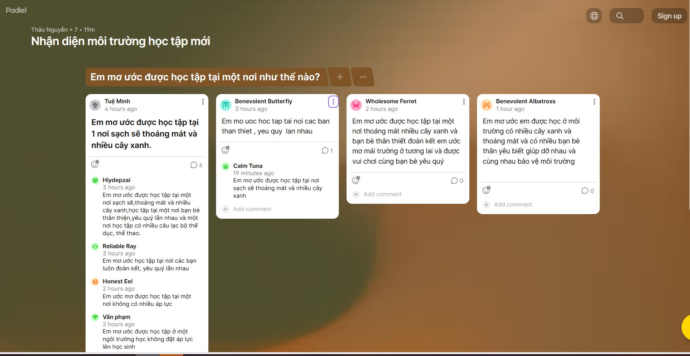
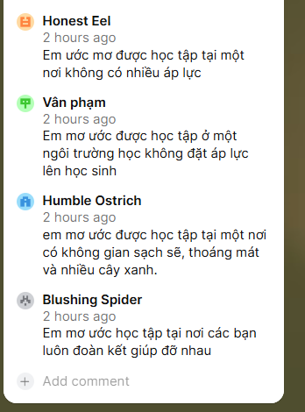
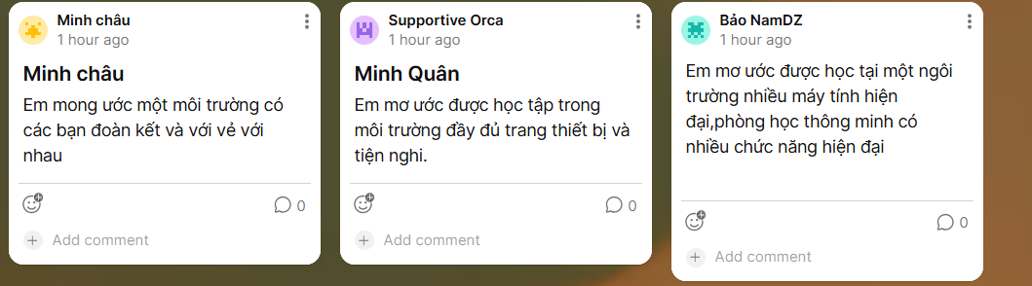

Slide 13
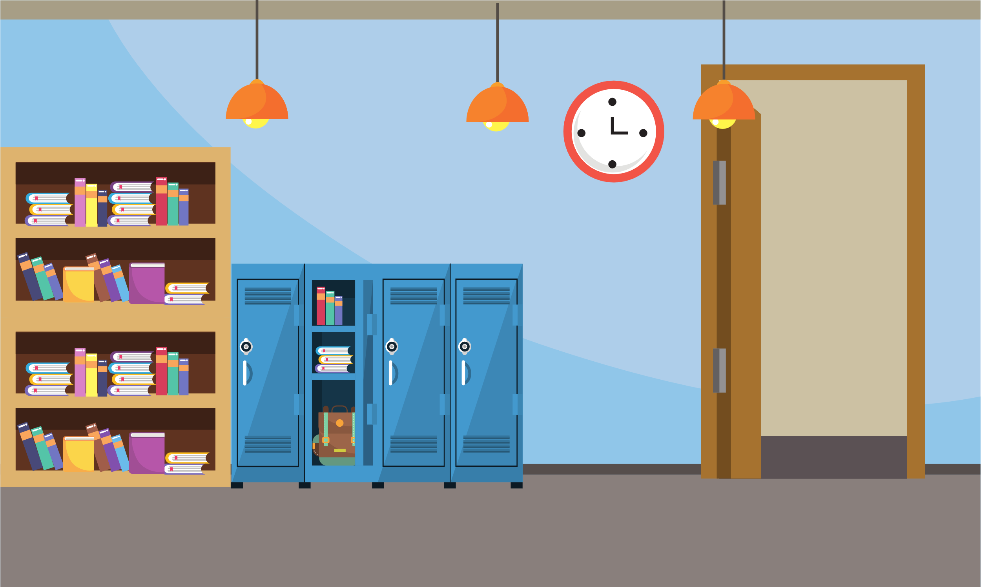




Mỗi một môi trường học tập đều có những điểm đặc biệt riêng, đòi hỏi người học chủ động, tích cực tìm hiểu để đạt được hiệu quả trong học tập.

Slide 14
Hoạt động 2:
Thảo luận về môi trường học tập mới

Slide 15

Thảo luận và vẽ sơ đồ tư duy giới thiệu về một môi trường học tập mới theo suy nghĩ và phỏng đoán của mình.

Slide 16


Slide 17
Trao đổi cùng người thân để có thêm thông tin về những môi trường học tập mới theo gợi ý sau:
+ Sau khi học xong Tiểu học em sẽ chọn trường nào để tiếp tục con đường học tập?
+ Ngôi trường đó có gì khác với trường Tiểu học hiện tại
+ Số môn học, cách học, các hoạt động đi kèm có gì mới?
+ …

Slide 18


